Slide 1


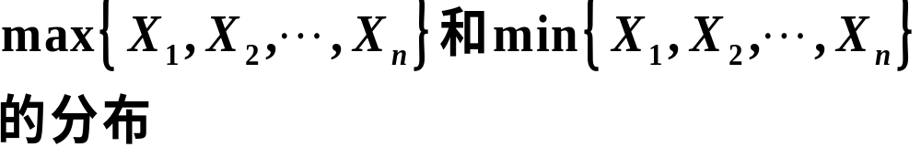
3.5 多维随机变量函数的分布
离散型随机变量函数的分布

Slide 2


一、离散型随机变量函数的分布
例1
X Y | 0 | 1
0 | 0.1 | 0.4
1 | 0.3 | 0.2
X Y | 0 | 1 | 2
0 | 2/18 | 2/18 | 1/18
1 | 2/18 | 4/18 | 3/18
2 | 1/18 | 1/18 | 2/18

Slide 3

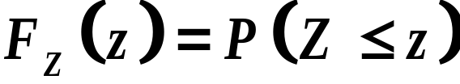


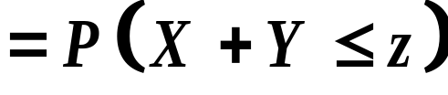

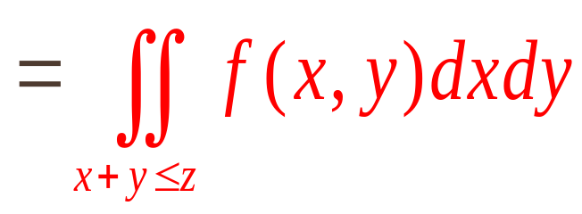
二、和的分布 设X和Y的联合密度为 f (x,y) , 求 Z=X+Y 的概率密度.
分析
Z=X+Y的分布函数是:

Slide 4
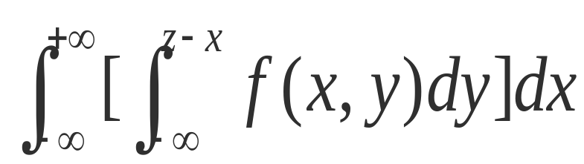
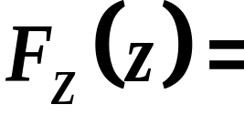

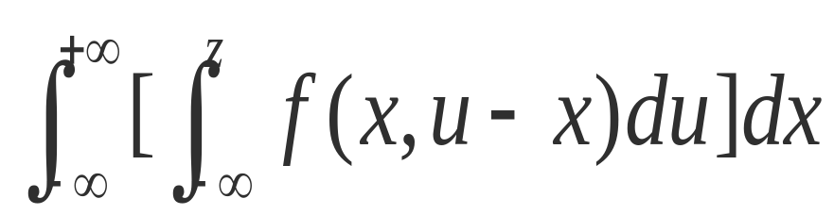

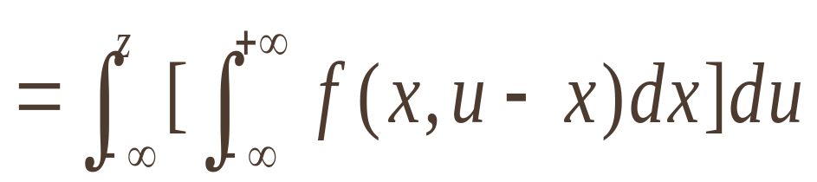
化成累次积分,得
固定z和x,对括号内的积分作变量代换,令 , 得
变量代换
交换积分次序

Slide 5
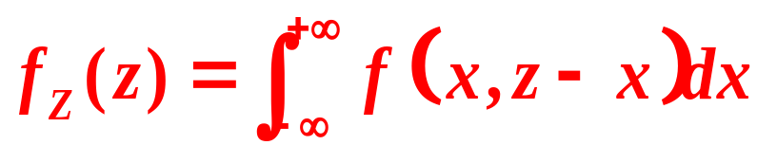

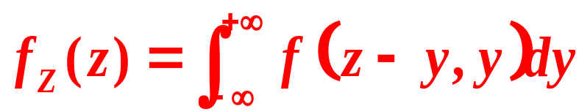
由概率密度与分布函数的关系, 得Z=X+Y的概率密度为:
由X和Y的对称性,

Slide 6
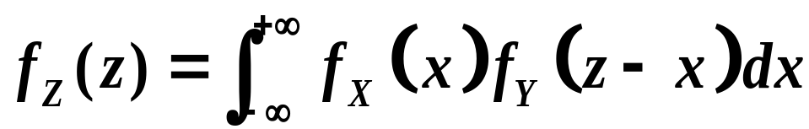
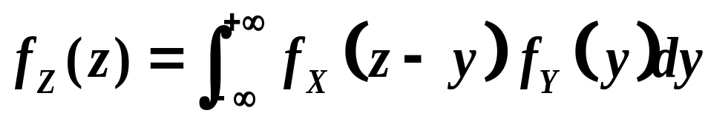
特别地，当 X 和 Y 独立，设 (X,Y) 关于 X , Y 的边缘密度分别为 f_{X}(x) , f_{Y}(y) , 则上述两式化为:
卷积公式
下面我们用卷积公式来求Z=X+Y的概率密度.

Slide 7
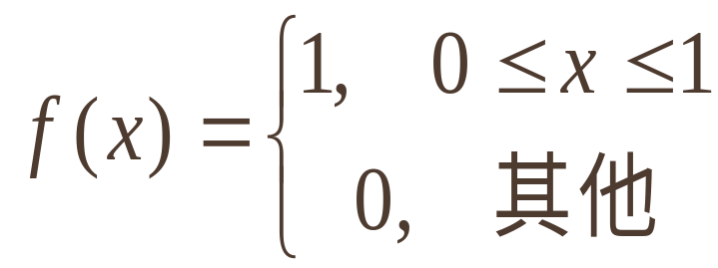
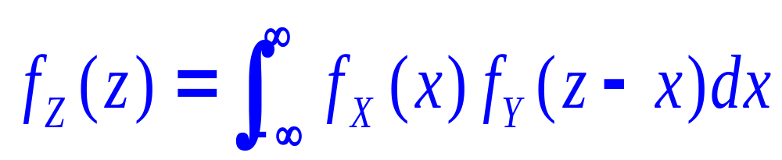
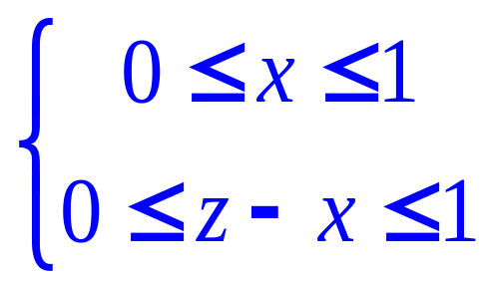
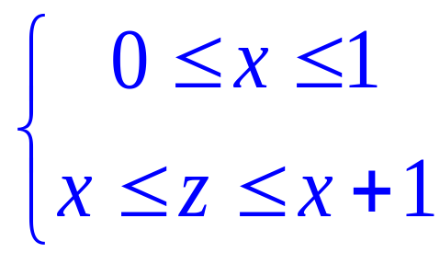
例2 若 X 和Y 独立, 具有共同的概率密度
求 Z=X+Y 的概率密度 .
解 由卷积公式
为确定积分限,先找出使被积函数不为 0 的区域
即

Slide 8

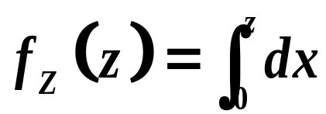




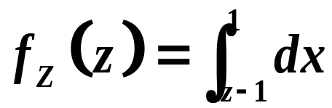




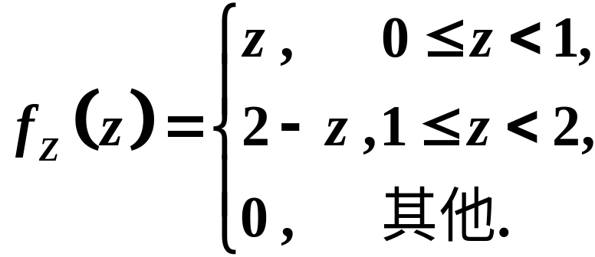



当 时 ,
当 时 ,
于是

Slide 9
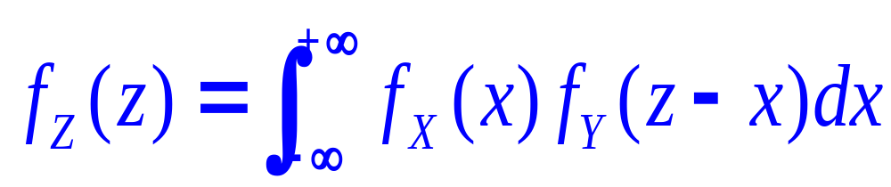
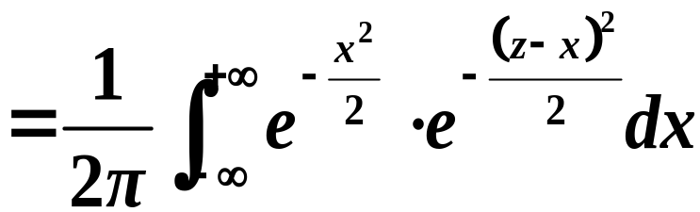
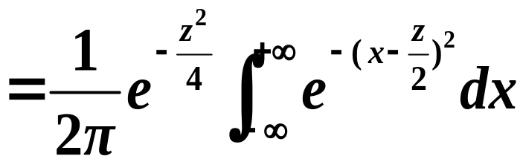
例3 若X和Y 是两个相互独立的随机变量 , 具有相同的分布 N(0,1) , 求 Z=X+Y 的概率密度.
解 由卷积公式

Slide 10
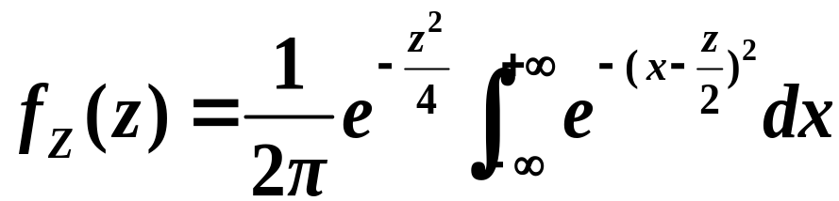
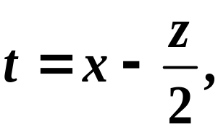
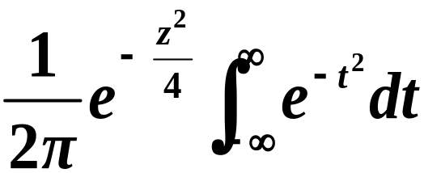
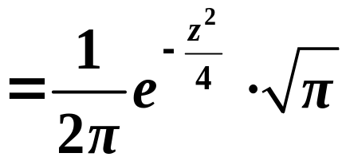
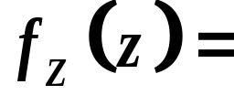
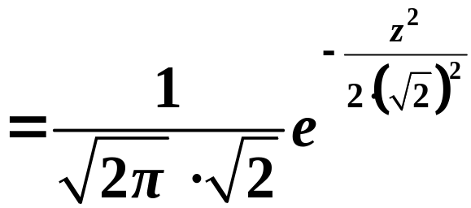
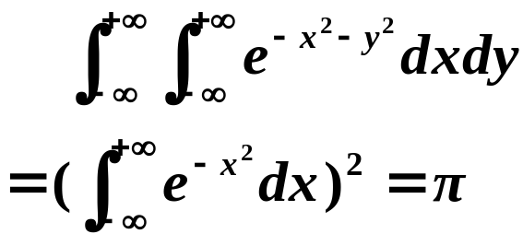
令
得
可见 Z=X+Y 服从正态分布 N(0,2).

Slide 11
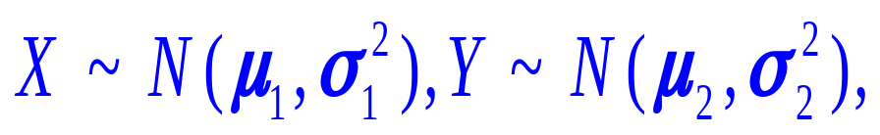
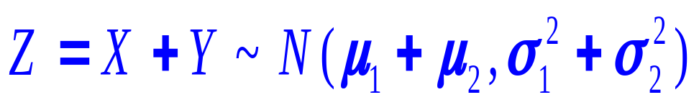
若X和Y 独立 , 具有相同的分布 N(0,1) , 则Z=X+Y 服从正态分布 N(0,2).
若X和Y 独立,
结论又如何呢?
用类似的方法可以证明:
更一般地,
有限个独立正态变量的线性组合仍然服从正态分布.

Slide 12

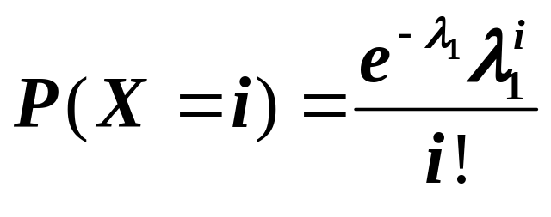
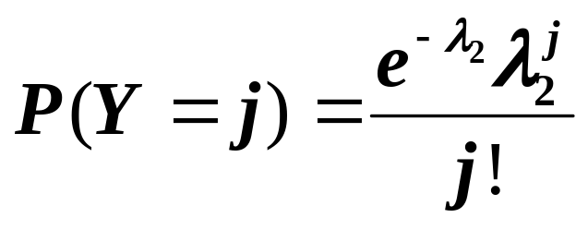
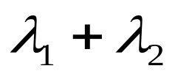
补充1 若 X 和 Y 相互独立,它们分别服从参数为
的泊松分布, 求 Z=X+Y 的分布列。
i=0,1,2,…
j=0,1,2,…
结论：Z=X+Y 服从参数为
的泊松分布.

Slide 13
补充2 设 X 和 Y 相互独立，X ~ B ( n₁ , p ), Y ~ B ( n₂, p),
求 Z=X+Y 的分布.
分析：若 X ~ B( n₁, p ), 则 X 是在 n₁次独立重复试
验中事件 A 出现的次数,每次试验中 A 出现的概率都为 p.
结论： Z 服从参数为 ( n₁+n₂，p ) 的二项分布，即
Z ~ B(n₁+n₂, p).

Slide 14
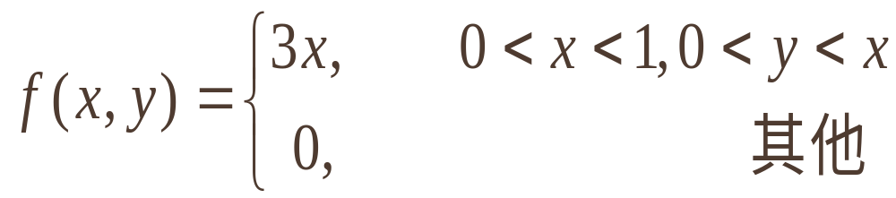
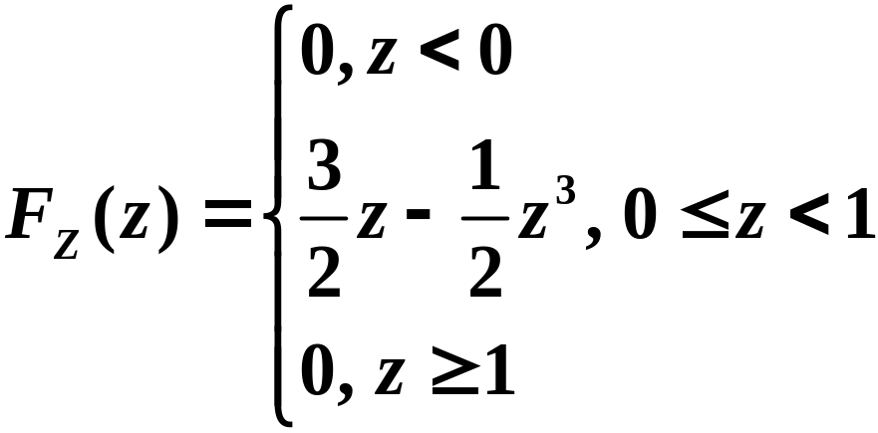
例 4. 设随机变量( X ,Y )的联合概率密度为
求 Z=X-Y 的概率密度 .

Slide 15
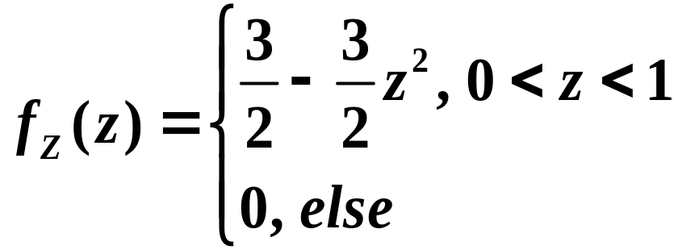
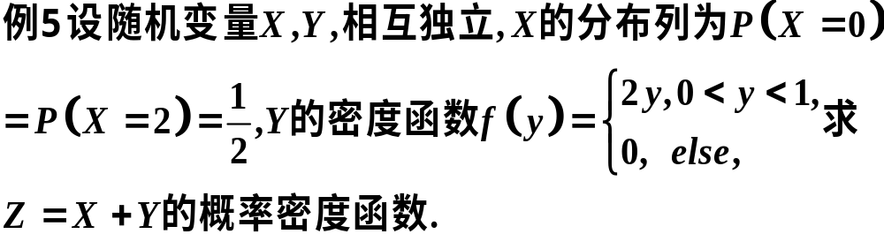

Slide 16
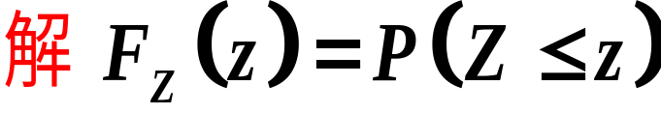
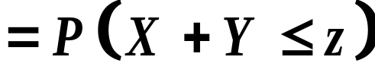
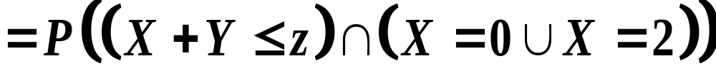

Slide 17
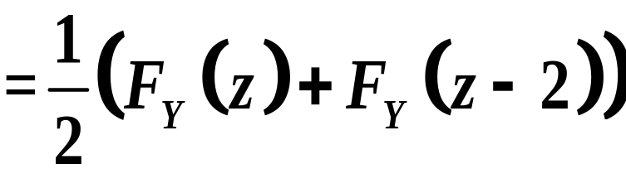
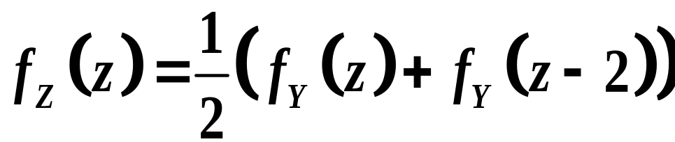
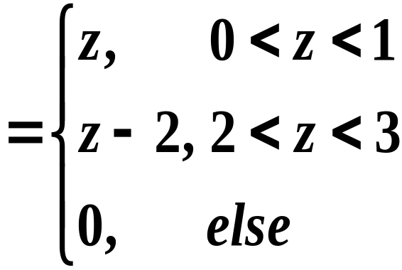

Slide 18
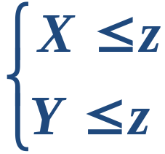


三、M=max(X,Y)及N=min(X,Y)的分布
设 X，Y 是两个相互独立的随机变量，它们的分
布函数分别为F_{X}(x) 和 F_{Y}(y),我们来求 M = max(X,Y) 及 N = min(X,Y) 的分布函数.
1. M = max(X,Y) 的分布函数
F_{M}(z)=P(M≤z)
=P(X≤z,Y≤z)
由于 X 和 Y 相互独立,于是得到 M = max(X,Y) 的分布函数为:
F_{M}(z)
=P(X≤z)P(Y≤z)
即有 F_{M}(z)= F_{X}(z)F_{Y}(z)
概率论与数理统计

Slide 19
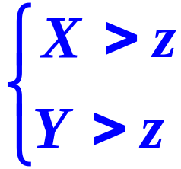

2. N = min(X,Y) 的分布函数
F_{N}(z)=P(N≤z)
=1-P(N>z)
=1-P(X>z,Y>z)
由于 X 和 Y 相互独立,于是得到 N = min(X,Y) 的分布函数为:
F_{N}(z)
=1- P(X>z)P(Y>z)
即有 F_{N}(z)= 1-[1-F_{X}(z)][1-F_{Y}(z)]

Slide 20
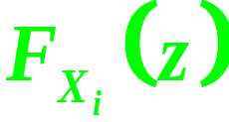

设 X₁,…,X_{n} 是 n 个相互独立的随机变量,它们的分布函数分别为
(i = 1, …, n)
我们来求 M=max(X₁,…,X_{n}) 和N=min(X₁,…,X_{n})的分布函数.
用与二维时完全类似的方法，可得
M=max(X₁,…,X_{n})的分布函数为:
N=min(X₁,…,X_{n})的分布函数是

Slide 21
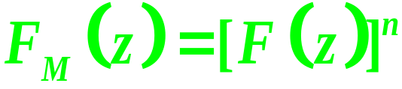
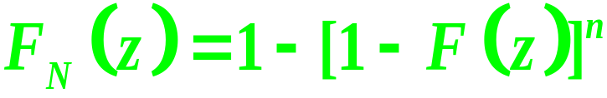
特别地，当X₁,…,X_{n}相互独立且具有相同分布函数F(x)时，有

Slide 22
小结
联合分布、边缘分布
二维随机变量
相互独立的随机变量
两个随机变量和的分布
基本要求：
1、理解二维随机变量的概念，理解二维随机变量的联合分布的概念、性质.掌握离散型联合分布列、边缘分布列的求法。
2、理解连续型随机变量的联合概率密度、边缘密度，会利用二维概率分布求有关事件的概率。
3、理解随机变量的独立性的概念，掌握离散型和连续型随机变量独立的条件。
4、掌握两个随机变量函数的概率分布的求法。

